Slide 2
第四场
第一章
打不过，就加入？
第二章
“游戏”的规则，变了
第三章
猎手掘金模型实操

Slide 3
第四场
PART 01
打不过，就加入？

Slide 4
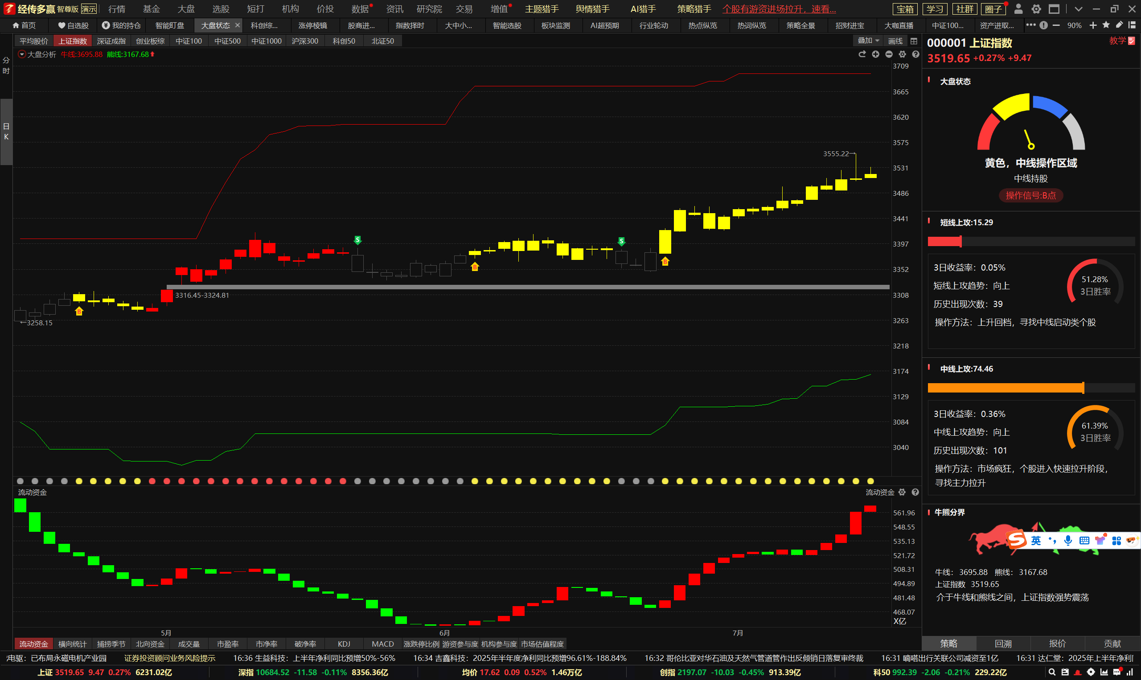
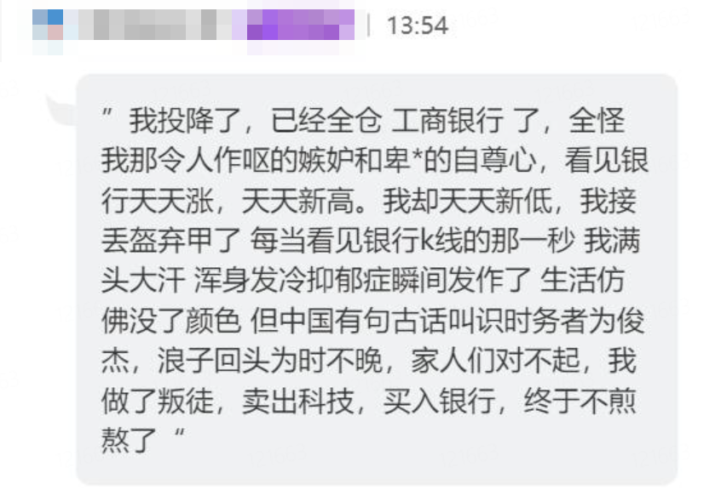
憋屈的七翻身
第四场
3500点了，但怎么一点赚钱的感觉都没有了？要不要投降加入“银伟大”？
经传多赢资深投顾 :宓睿丨执业编号:A1120616040002 提示:观点基于软件数据和理论模型分析，仅供参考，不构成买卖建议，股市有风险，投资需谨慎

Slide 5
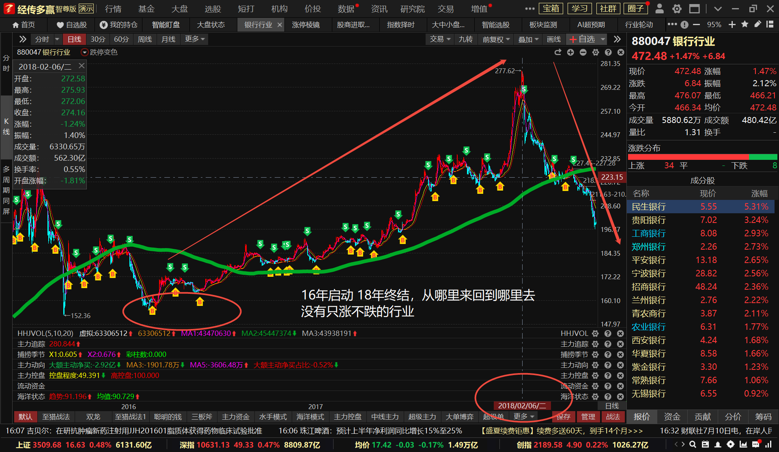
银行永远上涨？
第四场
我们回顾2016-2017年那轮小牛市时，可以看到白马股（如白色家电、白酒、银行、保险等）表现尤为突出。
这主要是刘士余主席对游资炒作题材深感反感，因为题材过分炒作引发2015年的股灾行情，各类游资大佬被视为“害人精”，从而引发了一轮价值投资的热潮。
而这一轮行情的终结出现在2018年，随着贸易战的爆发，市场意识到白酒无法救国，因此开始将目光转向科技芯片板块的崛起。
由此可见，任何行业都不可能始终上涨，经过一段时间的上涨之后，必然会有调整；同样地，经过持续下跌后，也会迎来反弹甚至反转。
经传多赢资深投顾 :宓睿丨执业编号:A1120616040002 提示:观点基于软件数据和理论模型分析，仅供参考，不构成买卖建议，股市有风险，投资需谨慎

Slide 6
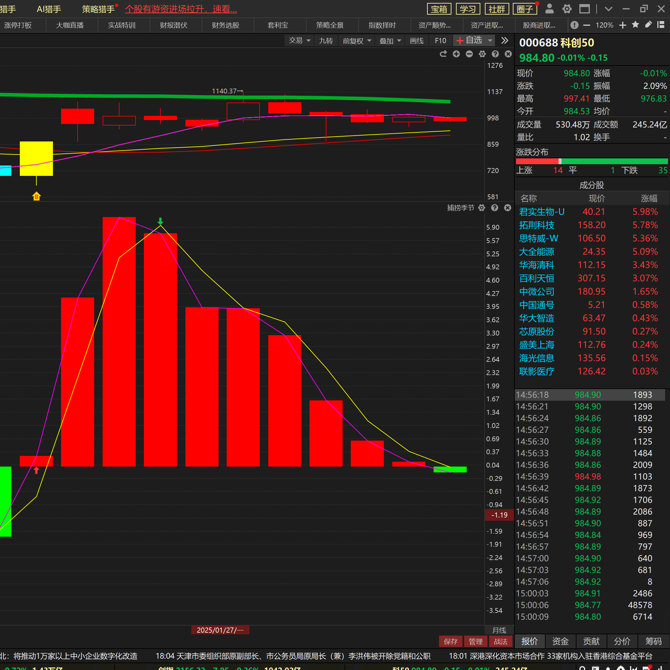
科创何时结束横盘
第四场
今年科创个股一季报业绩表现不佳，加上类似寒武纪这样的高位个股难发动行情，但业绩已处于谷底，未来怎么走都是向上。
此外，不少高位个股近期回调并接近年线支撑。
如果反弹快的话，中报公布的好业绩预计在8月31日之前就会启动；
如果反弹慢的话，也会在国庆节前启动，这时正好是月线出现三四根绿色柱的物极必反阶段。
经传多赢资深投顾 :宓睿丨执业编号:A1120616040002 提示:观点基于软件数据和理论模型分析，仅供参考，不构成买卖建议，股市有风险，投资需谨慎

Slide 7
走极端，不可取
第四场
在股票投资中，最忌讳的就是走极端。
股票交易是一个持久战的过程，合理的资产配置才是解决问题的关键。
目前已经形成趋势的权重股未必会立刻下跌，而下跌空间有限的科创板个股（年线已到925点）也未必会迅速反弹甚至反转。
这一切都是一个漫长而长期的过程，我们需要研究为何目前市场会变成这样，找到他真正的底层逻辑。
经传多赢资深投顾 :宓睿丨执业编号:A1120616040002 提示:观点基于软件数据和理论模型分析，仅供参考，不构成买卖建议，股市有风险，投资需谨慎

Slide 8
第四场
PART 02
“游戏”的规则，变了！

Slide 9
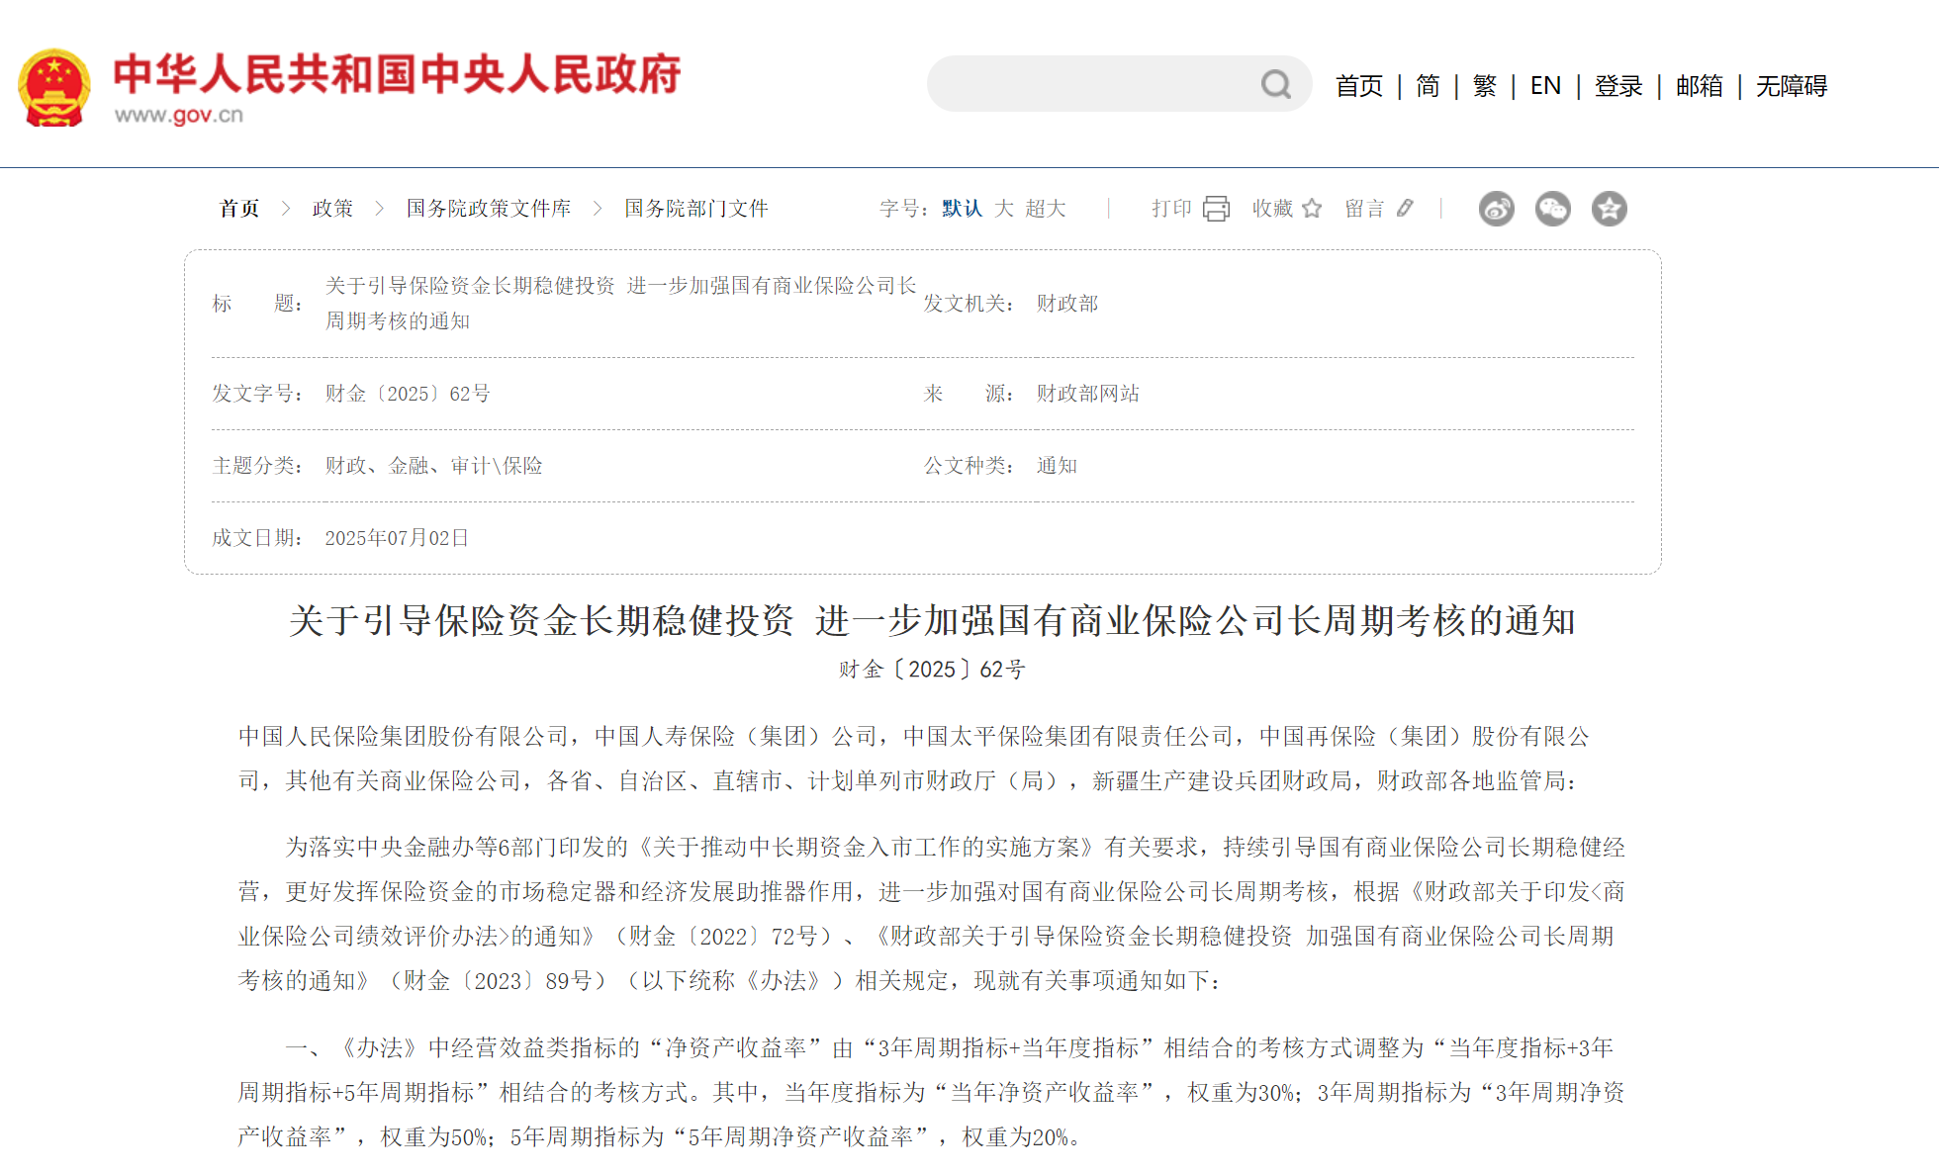
“游戏”规则变了
第四场
考核向来是根指挥棒。若领导紧盯每年的业绩排名，操盘手必然会在年底冲刺基金重仓股的净值增长。​
一旦准则调整，游戏规则也会随之改变。这次财政部再度强化长周期考核，正持续重塑保险资金、社保基金与公募基金的选股思路和操盘手法。试想，既然三年周期指标占比达 50%，当下选股就得预判三年后的稳定性 —— 怎样的标的才能避免大幅回撤？​
1、破净股是否会更受青睐？紧跟国家队持仓是否更稳妥？​
2、市场对成长股的偏好并未消失，但这要求其成长周期足够长。那么，国家重点扶持的行业，是否会有更高胜率？
结合长周期考核机制与市场资金动向，以下从低估值防御、政策驱动成长、战略协同配置三个维度构建交易主题及行业方向。
经传多赢资深投顾 :宓睿丨执业编号:A1120616040002 提示:观点基于软件数据和理论模型分析，仅供参考，不构成买卖建议，股市有风险，投资需谨慎

Slide 10
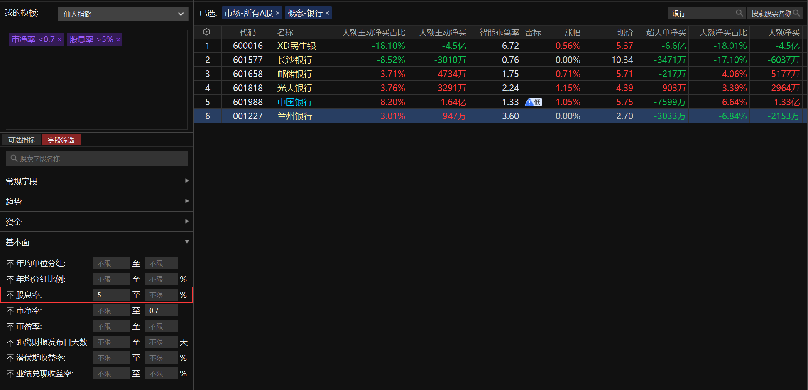
低估值防御主题（破净修复）
第四场
银行股的价值重估
核心逻辑：银行板块破净率达 95.24%，但股息率均值 5%-6%，显著高于国债收益率（2.5%）。险资 2025 年已举牌 5 家银行，平安人寿三度增持招商银行 H 股，持仓比例达 15%。
筛选标准：PB<0.7 倍、股息率> 5%。重点关注国有大行及区域优质城商行。
政策催化：金融监管总局拟调降沪深 300 成分股风险因子，银行股偿付能力消耗将降低 10%。
经传多赢资深投顾 :宓睿丨执业编号:A1120616040002 提示:观点基于软件数据和理论模型分析，仅供参考，不构成买卖建议，股市有风险，投资需谨慎

Slide 11
新质生产力与设备更新
政策驱动成长主题
第四场
01
02
硬科技产业链的国产替代
设备更新与消费升级
半导体与人工智能：国家大基金三期重点支持设备材料，北京市发布 “人工智能 + 医药健康” 行动计划，推动 AI 在医疗影像、药物研发的应用。
工业设备智能化：
超长期特别国债支持电子信息、安全生产等领域设备更新，重点布局高端数控机床、工业机器人
消费电子与智能家居：
手机、平板等数码产品购新补贴政策刺激需求，叠加 AIoT 技术渗透

Slide 12
国家队持仓与生态共建
战略协同配置主题
第四场
01
02
紧跟国家队持仓方向
健康消费与银发经济
医疗健康的刚性需求：
健康消费从 “可选” 转向 “刚需”，医疗设备、创新药获北向资金二季度加仓超 70 亿元。
政策红利：医保支付改革向创新药倾斜，关注 PD-1 抑制剂、基因疗法。
养老产业链整合：
险资通过私募基金布局养老社区，联动医疗健康资源，优选康复器械、适老化智能设备。
通信与材料：
国家队一季度增持中国电信、宝钢股份等标的，重点关注 5G 基站建设、特种金属材料。
半导体与新材料：
国家队增持 TCL 中环、宝丰能源，聚焦第三代半导体、碳纤维等 “卡脖子” 领域。

Slide 13
小结与资产配置
第四场
长周期考核驱动资金从 “短期博弈” 转向 “深度价值挖掘”,银行股的破净修复、硬科技的国产替代、健康消费的刚需增长构成三大核心配置主线。投资者需在低估值安全垫与政策红利弹性间动态平衡,同时紧密跟踪国家队与险资的调仓信号,方能在跨周期投资中把握结构性机遇。
防御品种(市场波动加剧)：
配置银行、公用事业、健康消费,股息率对冲市场下行风险。
1
进攻品种(政策催化明确)：
半导体、人工智能、机器人,把握国产替代与技术迭代红利。
2
公募基金：
策略etf、科创板硬科技相关的etf
3

Slide 14
关键性问题
第四场
主题和个股那么多，怎么找到能涨的“它”？

Slide 15
第四场
PART 03
猎手掘金模型实操

Slide 16
战法逻辑
第四场
主题筛选逻辑
个股精选逻辑
买卖点逻辑
涨停棱镜识别新主题/强势主题，利用“第二波介入”思路（主力第一波建仓后），捕捉资金持续流入的板块
主力动向（主力真实吸筹）+ 流动资金新高（流动资金新高但股价没新高），双重验证个股背后的资金做多意愿【有控盘更好】
买跌不追涨（乖离率低位低吸），卖涨不扛跌（趋势破位止损 + 盈利兑现），通过纪律性操作控制风险。若捕捞金叉追涨，需要结合主力动向1000万和10%
经传多赢资深投顾 :宓睿丨执业编号:A1120616040002 提示:观点基于软件数据和理论模型分析，仅供参考，不构成买卖建议，股市有风险，投资需谨慎

Slide 17
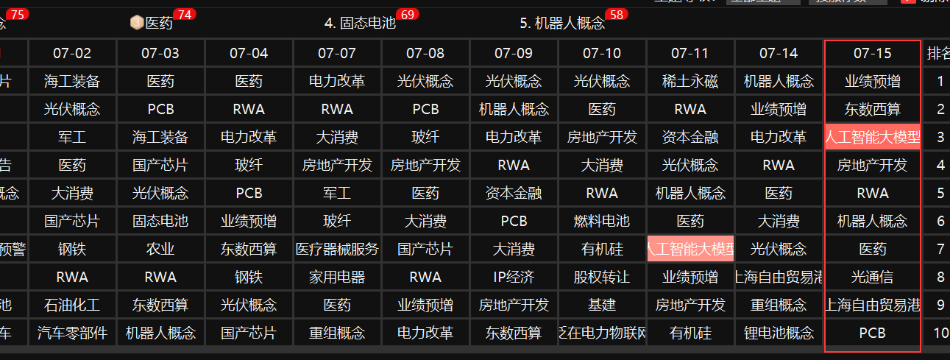
初选主题
第四场
经传多赢资深投顾 :宓睿丨执业编号:A1120616040002 提示:观点基于软件数据和理论模型分析，仅供参考，不构成买卖建议，股市有风险，投资需谨慎

Slide 18
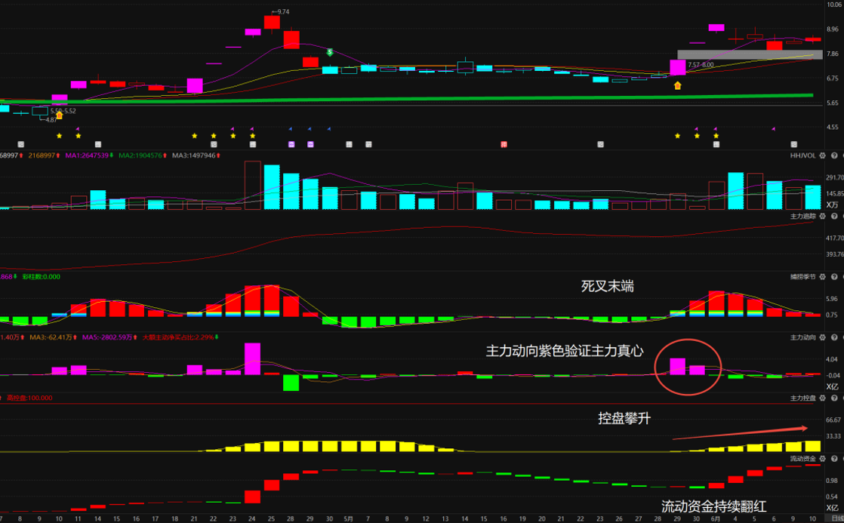
精选个股
第四场
结合捕捞季节、主力动向（不知道谁涨的好，但可以知道谁主力大量买了）、主力控盘和流动资金精选
经传多赢资深投顾 :宓睿丨执业编号:A1120616040002 提示:观点基于软件数据和理论模型分析，仅供参考，不构成买卖建议，股市有风险，投资需谨慎

Slide 19
预警和等待入仓信号
第四场
通过软件预警功能，做好股票捕捞金叉预警，比如海联金汇6月16日9点30分出信号，然后结合主力动向是否1000万和10%作为最后能否入仓的标准
经传多赢资深投顾 :宓睿丨执业编号:A1120616040002 提示:观点基于软件数据和理论模型分析，仅供参考，不构成买卖建议，股市有风险，投资需谨慎

Slide 20
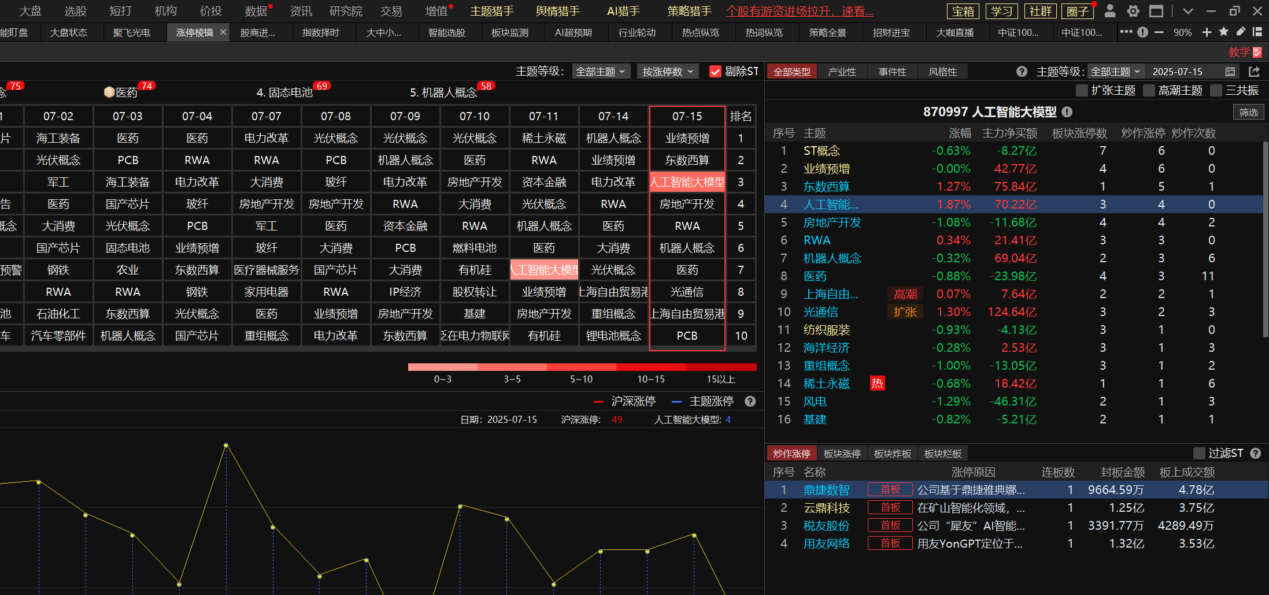
正式实战开始
第四场
经传多赢资深投顾 :宓睿丨执业编号:A1120616040002 提示:观点基于软件数据和理论模型分析，仅供参考，不构成买卖建议，股市有风险，投资需谨慎

Slide 21
第四场

Slide 22
第四场

Slide 23
第四场

Slide 24
第四场

